Slide 1
Místní samosprávy a spolupráce s podnikatelským sektorem (poučení pro nastupující období klimatické změny a období zanikající světové monopolarity)
Václav NOVOTNÝ
T.T. TRANS s.r.o., Nechanice (vaclavnovotnyttt@seznam.cz)
Bohuslav PERNICA
Ústav správních a sociálních věd, Fakulta ekonomicko-správní, Univerzita Pardubice (bohuslav.pernica@upce.cz)

Slide 2
Osnova
Bezpečnostní federalismus České republiky
Aktuální situace a trend setrvačnosti bez změny
Případová studie Nechanice (bezpečnostní restart)

Slide 3
Ústavní zákon č. 110/1998 Sb., o bezpečnosti ČR, ve znění pozdějších předpisů
čl. 1: „Zajištění svrchovanosti a územní celistvosti České republiky, ochrana jejích demokratických základů a ochrana životů, zdraví a majetkových hodnot je základní povinností státu.“
čl. 3 odst. 2 „Státní orgány, orgány územních samosprávných celků a právnické a fyzické osoby jsou povinny se podílet na zajišťování bezpečnosti České republiky. Rozsah povinností a další podrobnosti stanoví zákon.“
čl. 3 odst. 1 „Bezpečnost České republiky zajišťují ozbrojené síly, ozbrojené bezpečnostní sbory, záchranné sbory a havarijní služby.“

Slide 4
Počet policistů a profesionálních hasičů v ČR, 2001–2021
Policie ČR
Hasičský záchranný sbor ČR
pramen: Státní závěrečný účet. 2002–2022. Praha: MVČR.

Slide 5
Počet vojáků a celníků v ČR, 2001–2021
ozbrojené síly ČR
Celní správa ČR
pramen: Státní závěrečný účet. 2002–2022. Praha: MOČR, MFČR.

Slide 6
Dobrovolníci v bezpečnostním systému ČR, 1993–2021
Český červený kříž
Českomoravská myslivecká jednota
pramen: Výroční zpráva Českého červeného kříže. 1994–2022. Praha: ČČK; Českomoravská myslivecká jednota.

Slide 7
Dobrovolníci v bezpečnostním systému v ČR, 2006–2021
Dobrovolní hasiči
Aktivní zálohy
pramen: Výroční zpráva Sdružení dobrovolných hasičů Čech, Moravy a Slezska. 2006–2022. Praha: SDHČMS; Ročenka IZS. 2006–2022. Praha: GŘ HZS ČR; MO ČR.

Slide 8
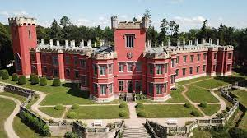
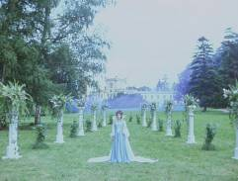
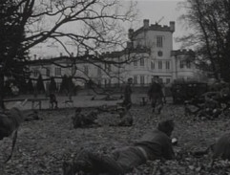
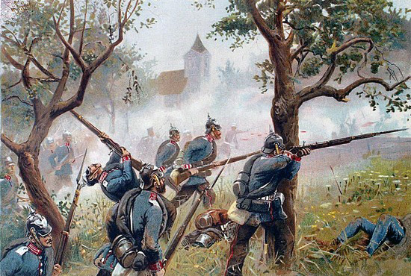
Nechanice, LAU CZ0521 570451
7 obcí
30 km²
2500 obyvatel

Slide 9
Problém krizové situace
scénář
(zasažení lidí, velikost území a doba trvání)
síly a prostředky
(lidé a věci ke zvládnutí situace)
povodeň
požáry velkého rozsahu
orkán/tornádo
blackout
nedostatek vody a potravin
teroristický útok
vojenské napadení státu
v držení centrální vlády
v držení krajské samosprávy
v držení obce s rozšířenou nebo přenesenou působností
v držení obce
přítomné v obci k dispozici po zapojení do programu

Slide 10
Klíčový problém (přístup k energiím)
2 elektrocentrály, 5 kW (vybavení JPO II)
zásoby paliva na 12 hodin provozu
obec zřizuje
mateřská škola
základní škola
jednotka požární ochrany II
obec podporuje
ordinace praktického lékaře
veřejné stravování žáků, zaměstnanců obecního úřadu, důchodců
v obci léčebna dlouhodobě nemocných, domov důchodců

Slide 11
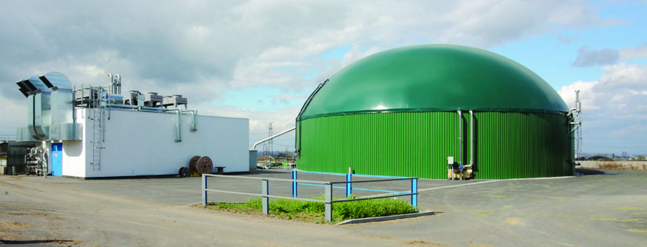
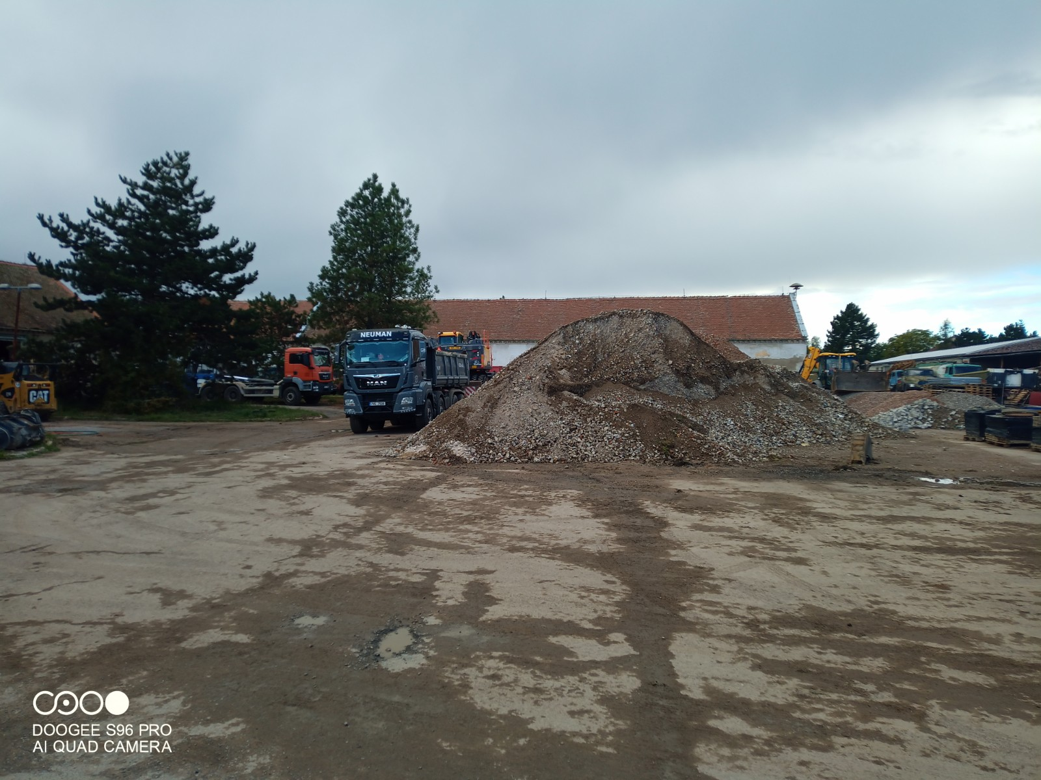
Klíčové podnikatelské subjekty
ZD Nechanice
T. T. Trans, s.r.o.
Jiří Neuman, stavební firma

Slide 12
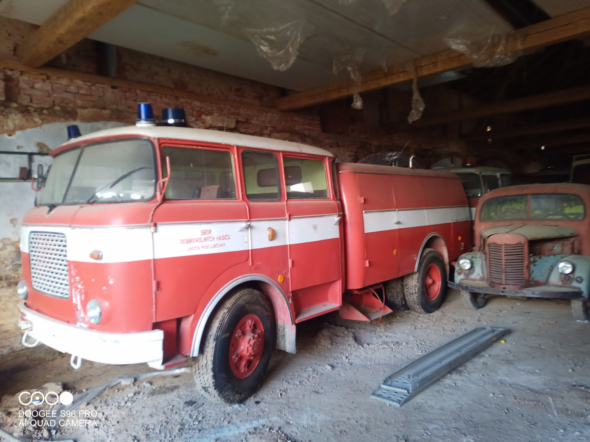
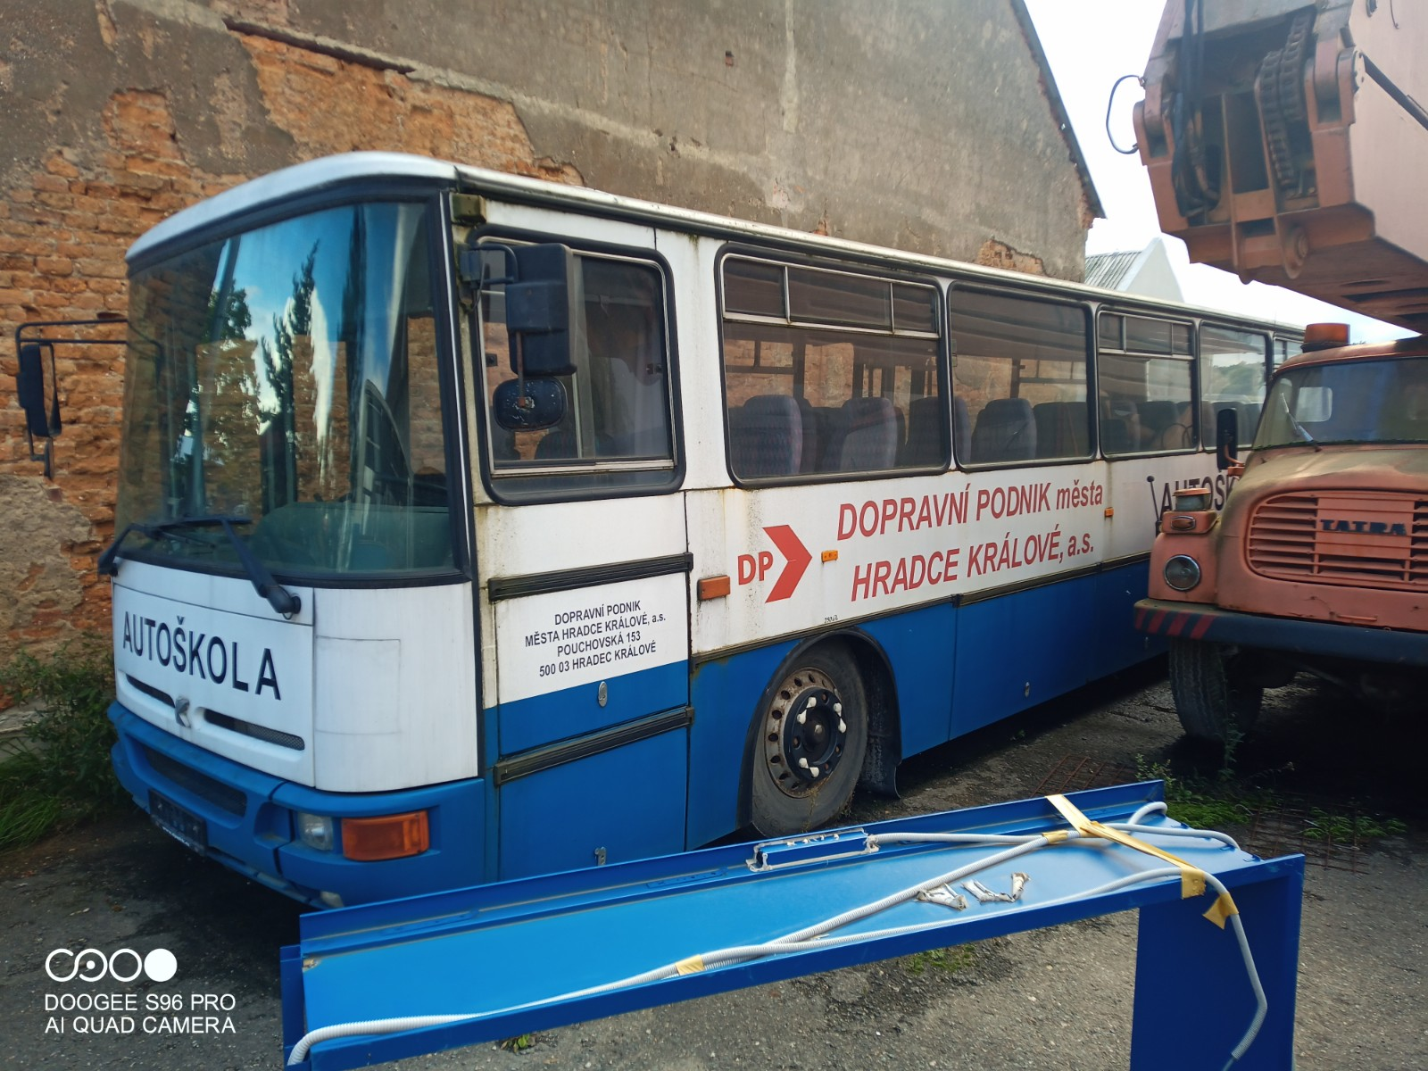
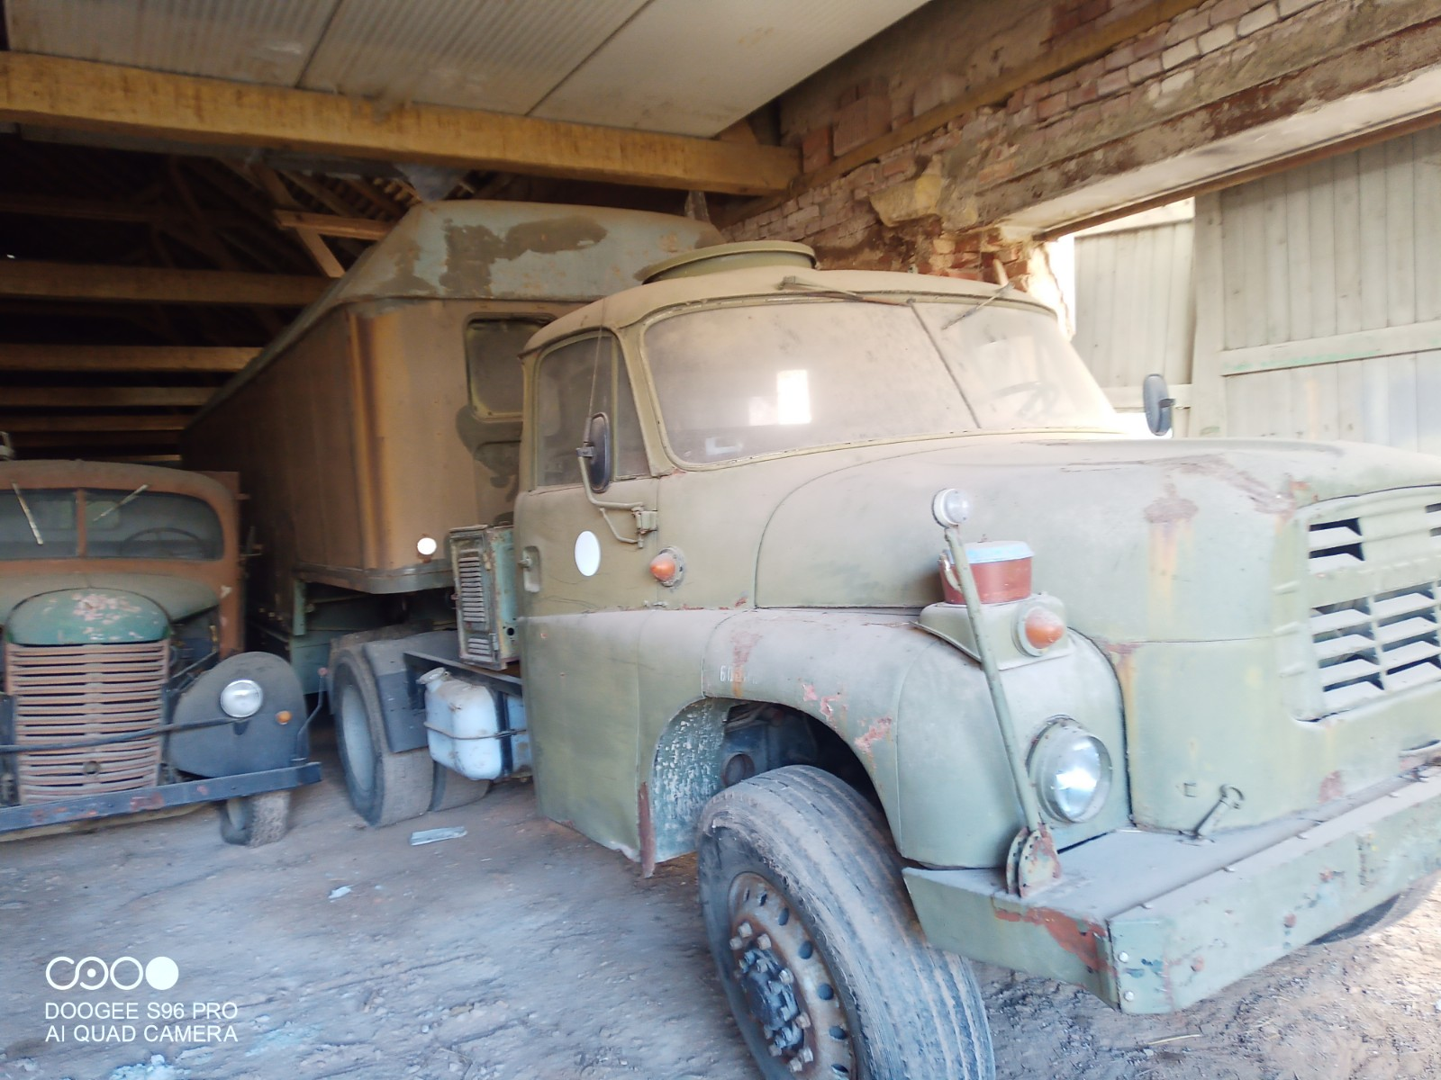
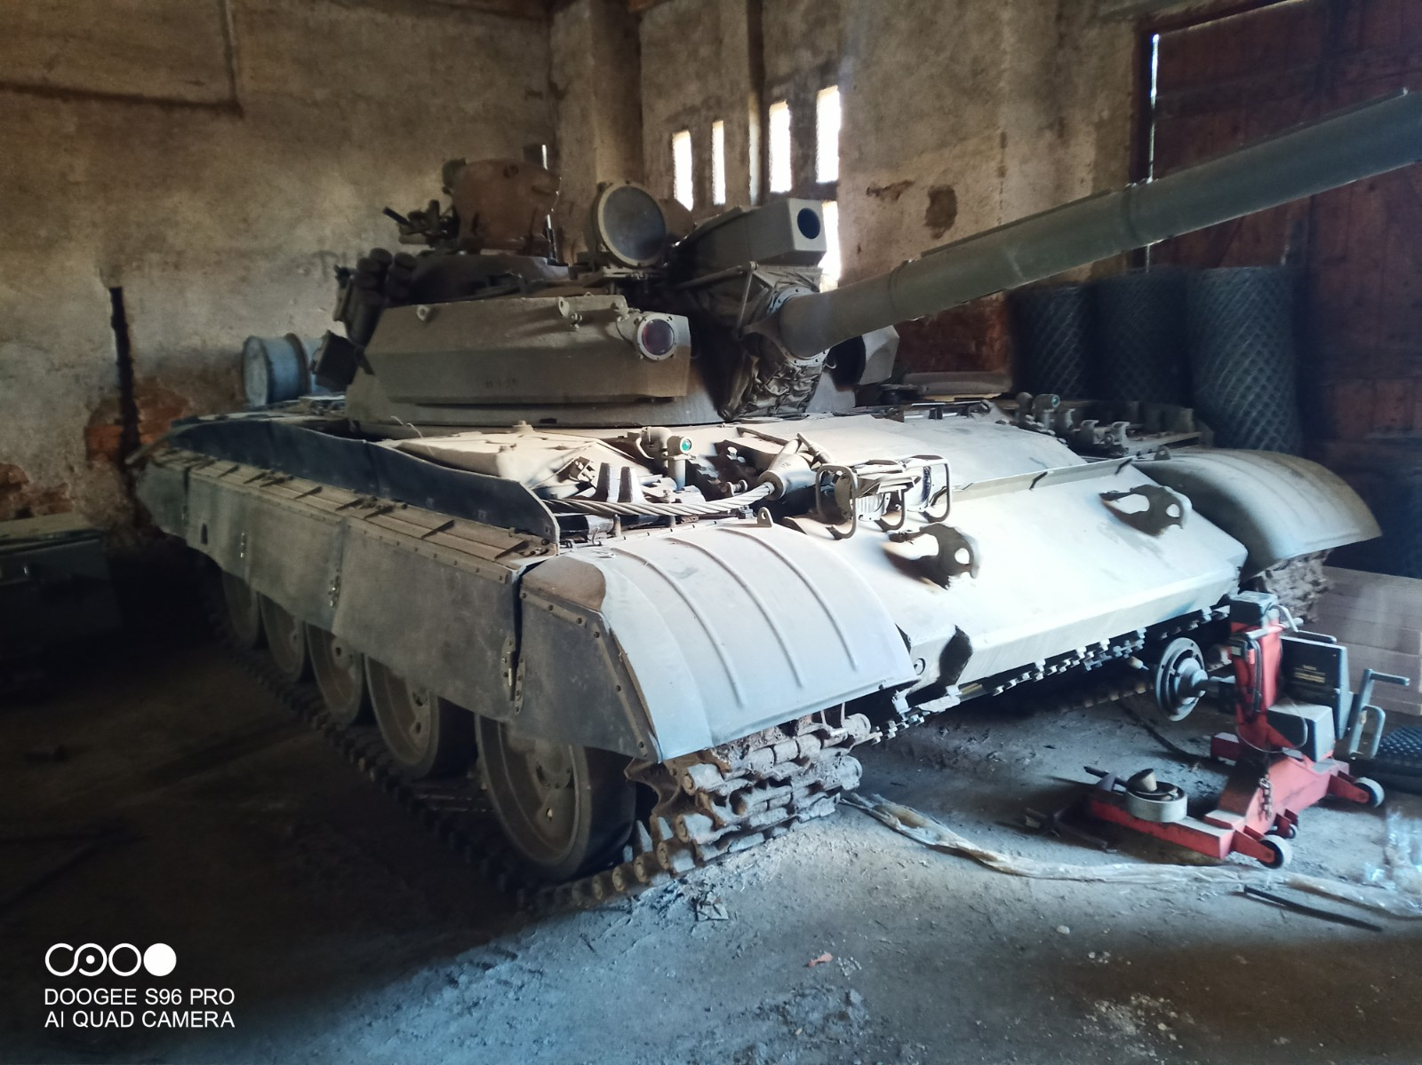
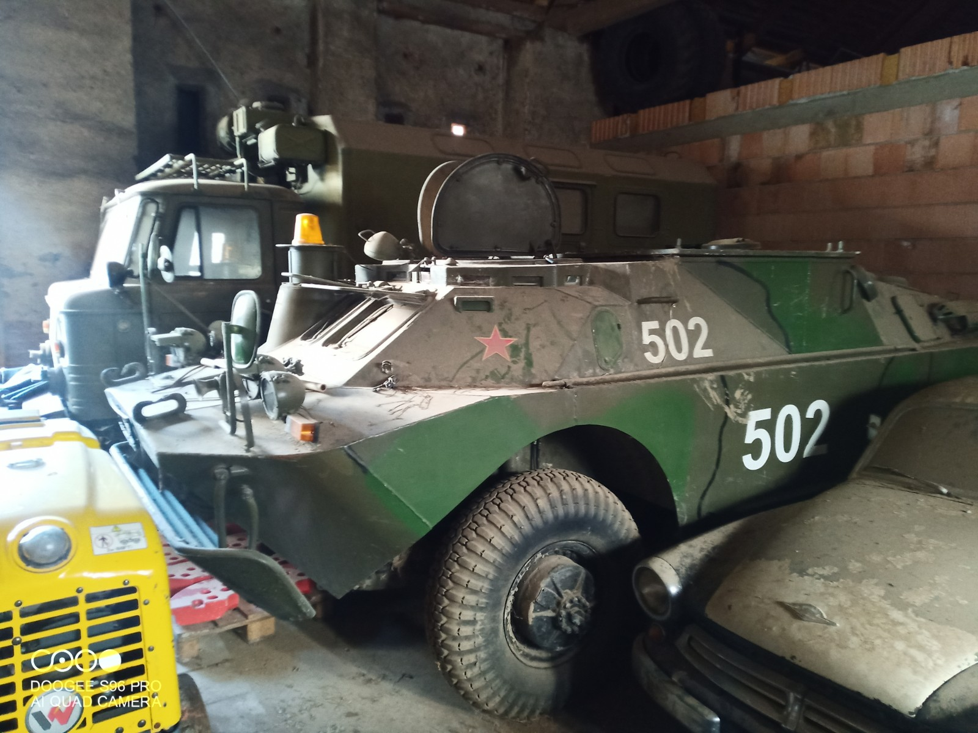
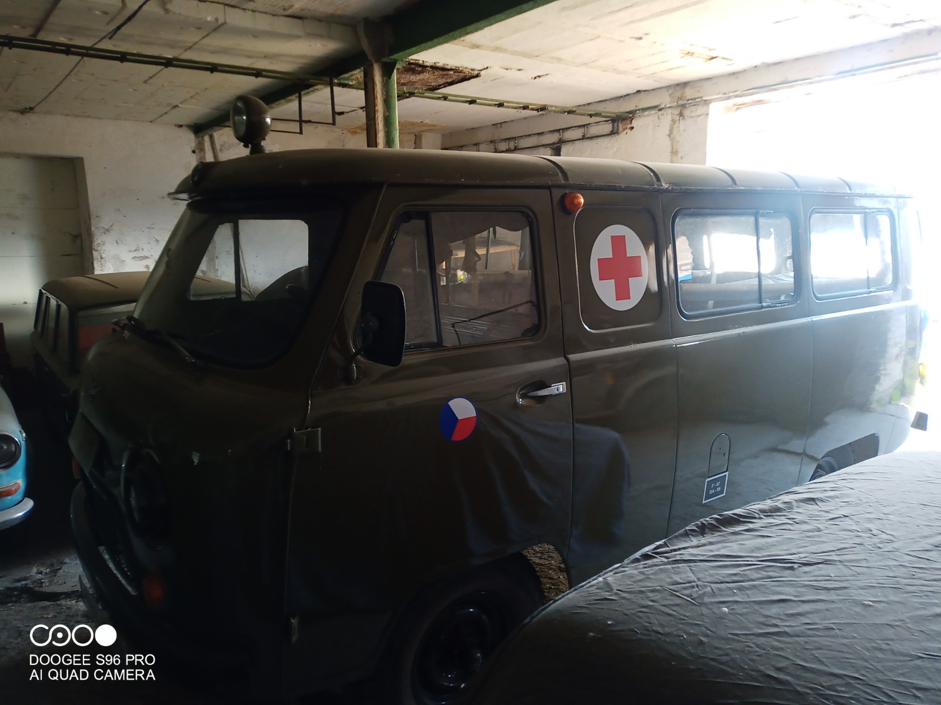
Jiří Neuman (technika)

Slide 13
Síly a prostředky | Rozšířený počet dobrovolníků pro plnou funkci plánu | Min. / rozšířený počet techniky | Min. počet dobrovolníků pro zahájení plánu
Dobrovolníci | 80 | x | 40
Protichemické masky | 16 | 2348/2600 | 8
Elektrocentrály | 16 | 8/16 | 10
Nouzové vysílačky | 20 | 8/16 | 10
Vysílačky pro kontakt se státním štábem | 2 | 1/2 | 2
Sklad PHM | 3 | 1 | 2
Mobilní cisterny na pitnou vodu | 6 | 1/2 | 3
Osobní automobily | 10 | 3/10 | 8
Nákladní automobily 4x4 | 4 | 1/2 | 2
Nákladní automobily 4x2 | 6 | 1/3 | 2
Nakladače na písek | 4 | 1/2 | 2
Chladírenské automobily pro potraviny | 4 | 1/2 | 2
Cisterny k přepravě PHM | 4 | 1/2 | 2
Čluny nebo plovoucí BVP | 2 | BVP 1 ks | 2
Sklápěcí nakladač k dopravě písku k pytlování | 4 | 1/2 | 2
Záložní deponie s pískem a nakladačem | 4 | 1/2 | 2
Stany | 16 | 8/12 | 8
Sanitní vozidla | 4 | 1/2 | 2
polní kuchyně | 24 | 8/12 | 10
Zdravotní stanoviště | 24 | 7/12 | 14
Strážní jednotka | 21 | 7/21 | 7
Autobus | 3 | 1/2 | 2
Monitorovací dron | 6 | 1/3 | 2

Slide 14
Závěr
Přestože má stát odpovědnost za ochranu života, zdraví a majetku, na státní schopnosti ve formě integrovaného záchranného systému nelze plně spoléhat (nebudou síly, poroste poptávka po schopnostech).
Východiskem je partnerství místních samospráv s místními podnikateli.

